Slide 1
PIPO Sketcher
인공지능 캡스톤디자인
3조 팔레트
인공지능SW 16422048 구민구
인공지능SW 16422034 박지용
인공지능SW 16422028 이현무

Slide 2
목차
프로젝트 개요
1) 아이디어
2) 필요성
3) 목적
4) 기대효과 및 활용방안
1
계획 및 진행 상황
1) 역할 분담
2) 작업 분할 구조도(WBS)
3) 구현 방안
4) 구현 진행상황
2
향후 일정
1) 구현해야 할 내용
2) 추진전략 및 체계
3) 목적
3

Slide 3
프로젝트 개요

Slide 4
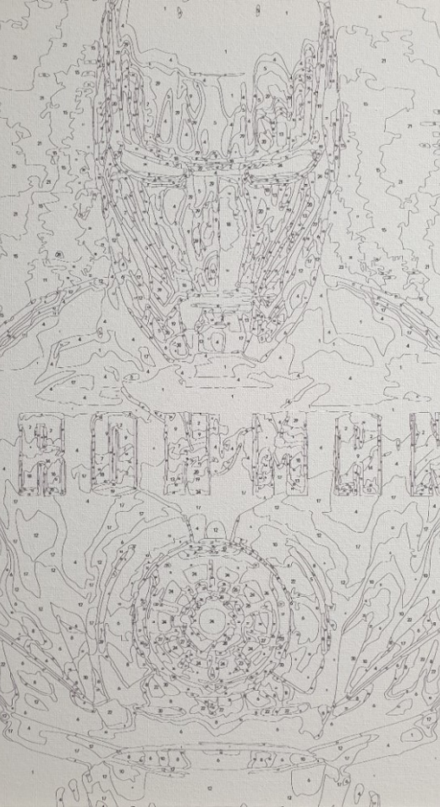
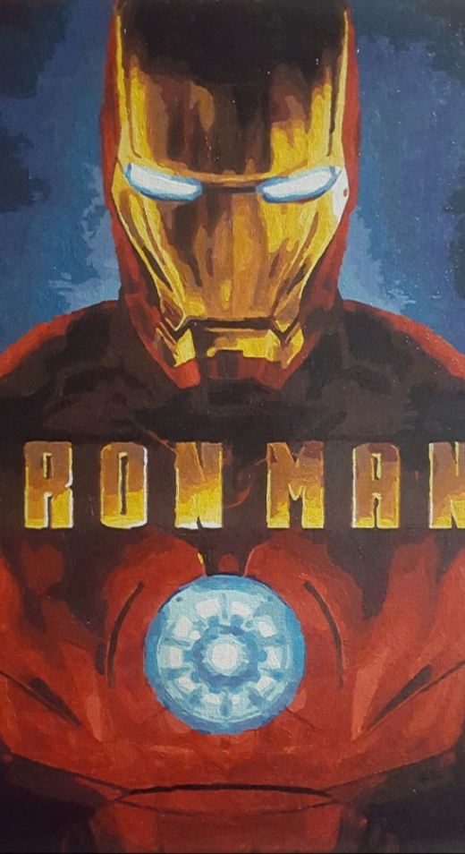
피포 페인팅이란?
원본 사진의 색상 경계선
부분만 남아있으며
해당 색에 해당하는 숫자가 적혀있는 도안
그림을 어떻게
그린다는 걸까?
사용자가 해당 숫자에 맞는 물감들만 덧칠하게 되면
그림이 손쉽게 완성된다.

Slide 5
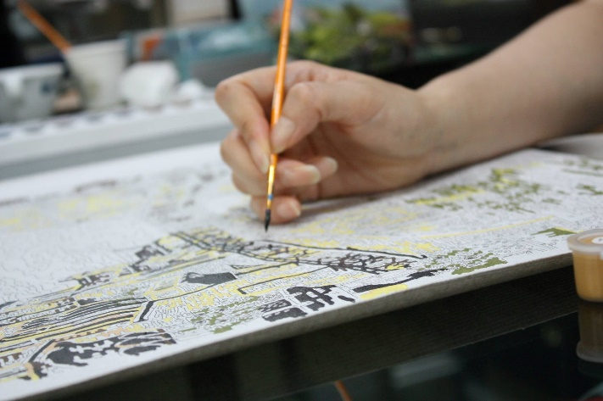
아이디어
집에서 즐길 수 있는 여가 생활로 사용되고 있음
활용 가능한 작품 개수가 다양함,
실제 사진 바탕 주문제작은 비쌈
모바일 이미지
부분 자동화 시스템을 도입한다면?
제품의 획일화, 저렴화에 기여

Slide 6
필요성
기존 피포페인팅 도안 제작의 소요시간은 약 10일, 가격은 약 12만원으로,
가격이 비싸고 제작 기간이 오래 걸림
수작업으로 라인을 검출하기 때문에 같은 사진에 대한 결과물이 다를 수 있음
도안 자동화를 통해 기존 제품보다 저렴하고 빠르게 피포페인팅 도안 제작이 가능함

Slide 7
목적
OpenCV-Python 라이브러리를 활용하여 실제 사진을 피포페인팅 도안으로 손쉽게 만들어주는 시스템 개발
Flask 프레임워크를 통해 Web Application 형태로 제작
디자인에 익숙하지 않은 비전문가도 쉽게 사진을 피포페인팅 도안으로 제작 가능

Slide 8
기대효과 및 활용방안
부분
자동화
비용 절감, 제작시간 단축
비싼 비용
긴 제작 시간
전문 지식 요구
기존
피포페인팅 제작의 한계
남녀노소를 아우르는 여가 생활 대중화
아동 미술교육,
치매 노인 치료

Slide 9
계획 및 진행 상황

Slide 10
역할분담
 |  |  | PIPO Sketcher
박지용 Front-End 및 모듈 통합 |  |  | 구민구 Back-End 및 일정 관리 |  |  | 이현무 Cv2 Module 및 정보 수집

Slide 11
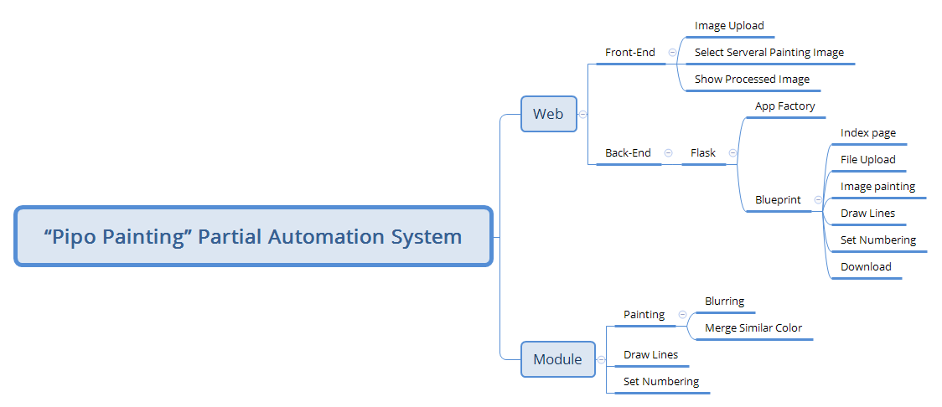
작업 분할 구조도(WBS)

Slide 12
구현 방안
OpenCV-Python 라이브러리를 이용하여 라인 검출 모듈과 색 추출 모듈,
넘버링 모듈을 구현하여 통합
Front-End 구축과 함께 Python Flask 프레임워크로 Web Application 구축

Slide 13
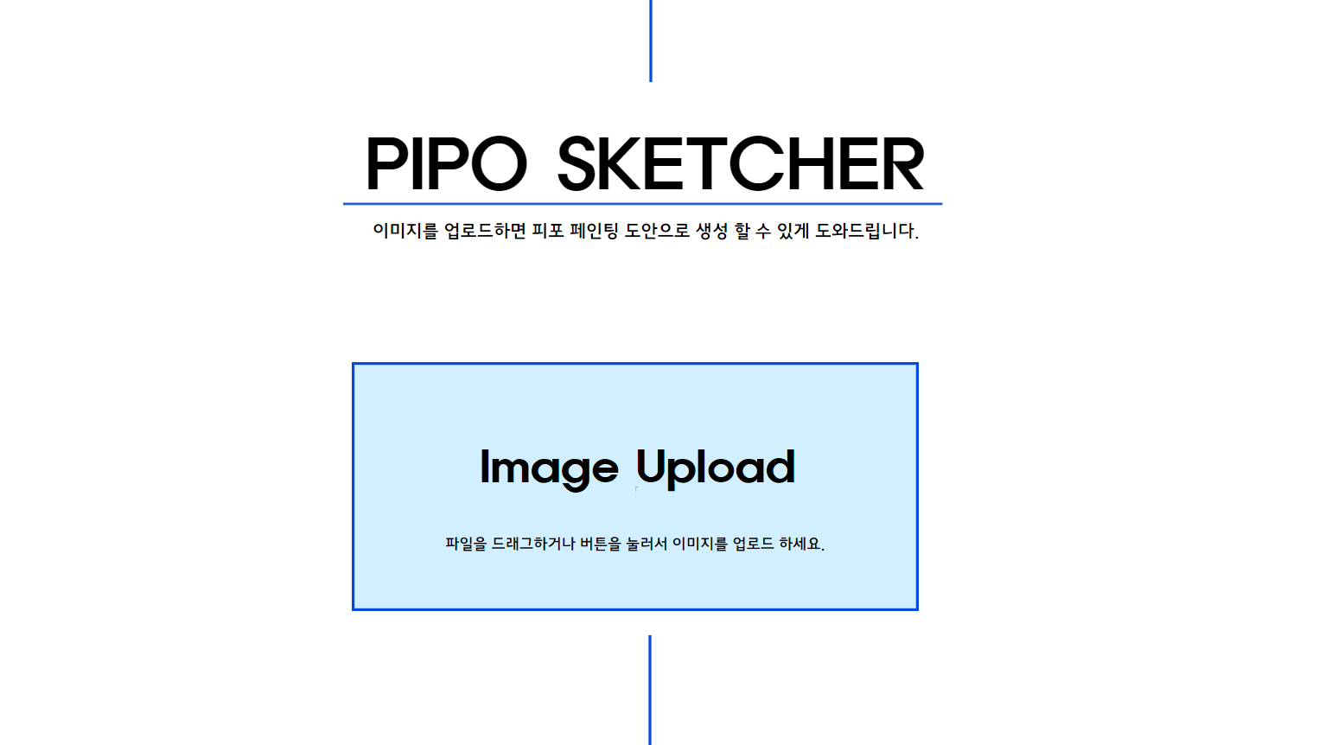
구현 진행상황 ( 스토리보드 – 인덱스 페이지 )

Slide 14
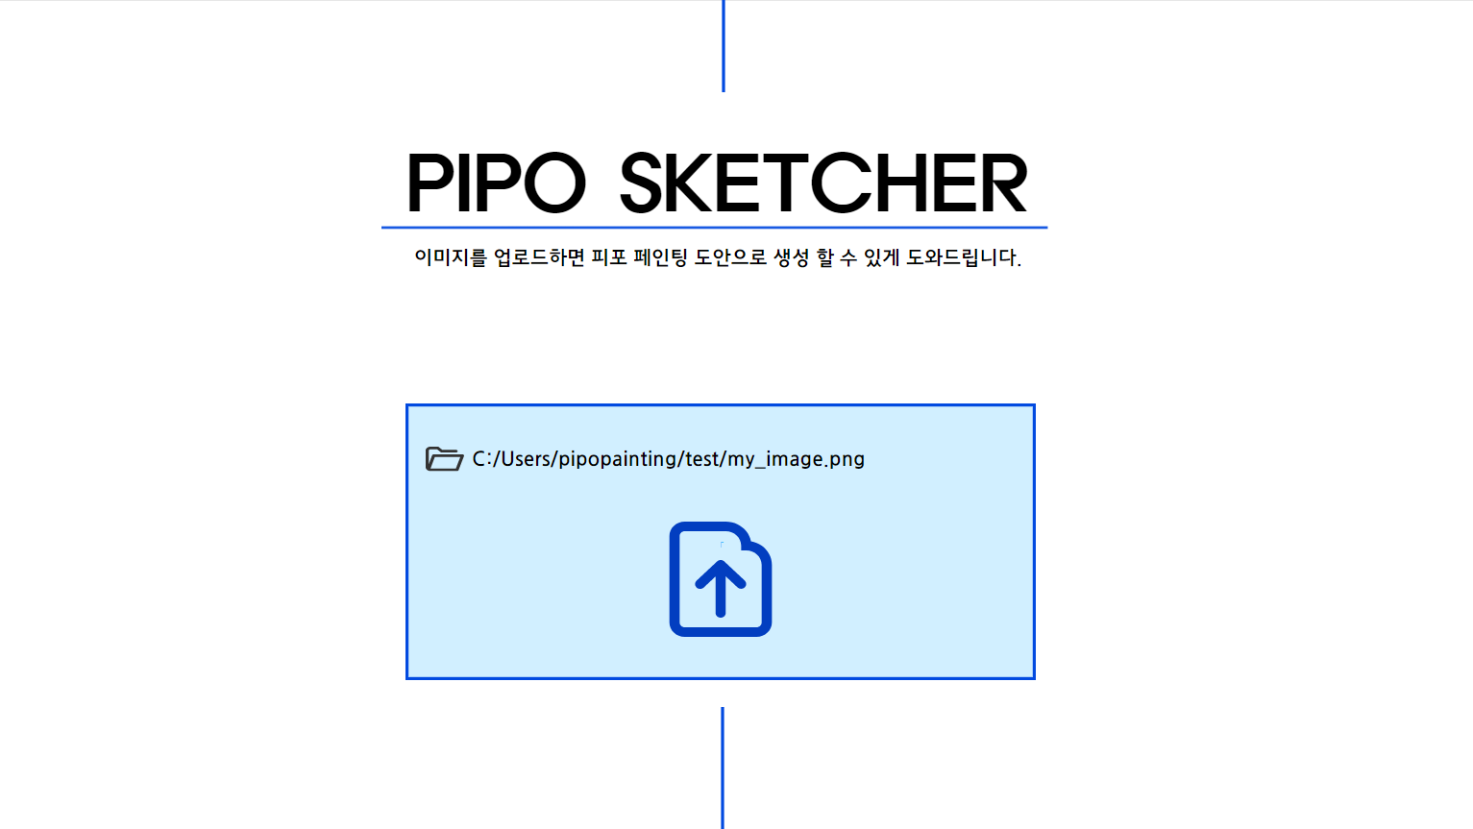
구현 진행상황 ( 스토리보드 – 인덱스 페이지 업로드 )

Slide 15
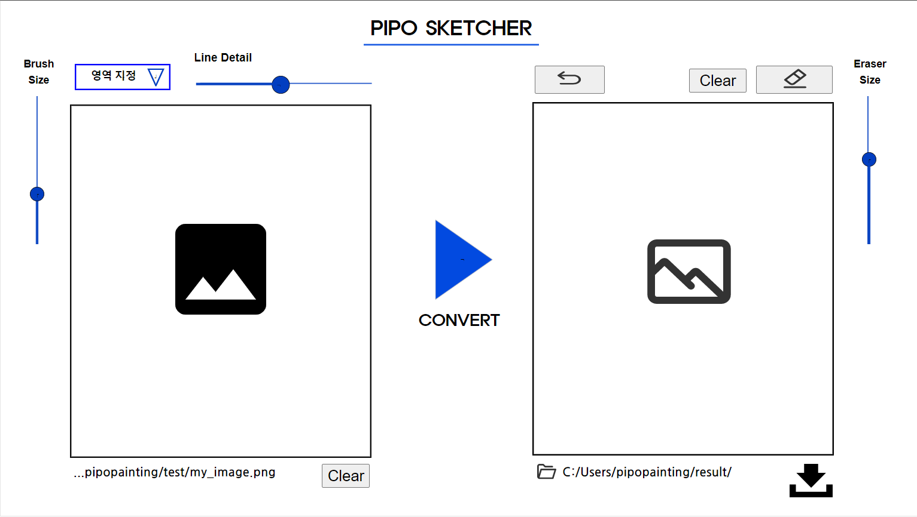
구현 진행상황 ( 스토리보드 – convert 페이지 )

Slide 16
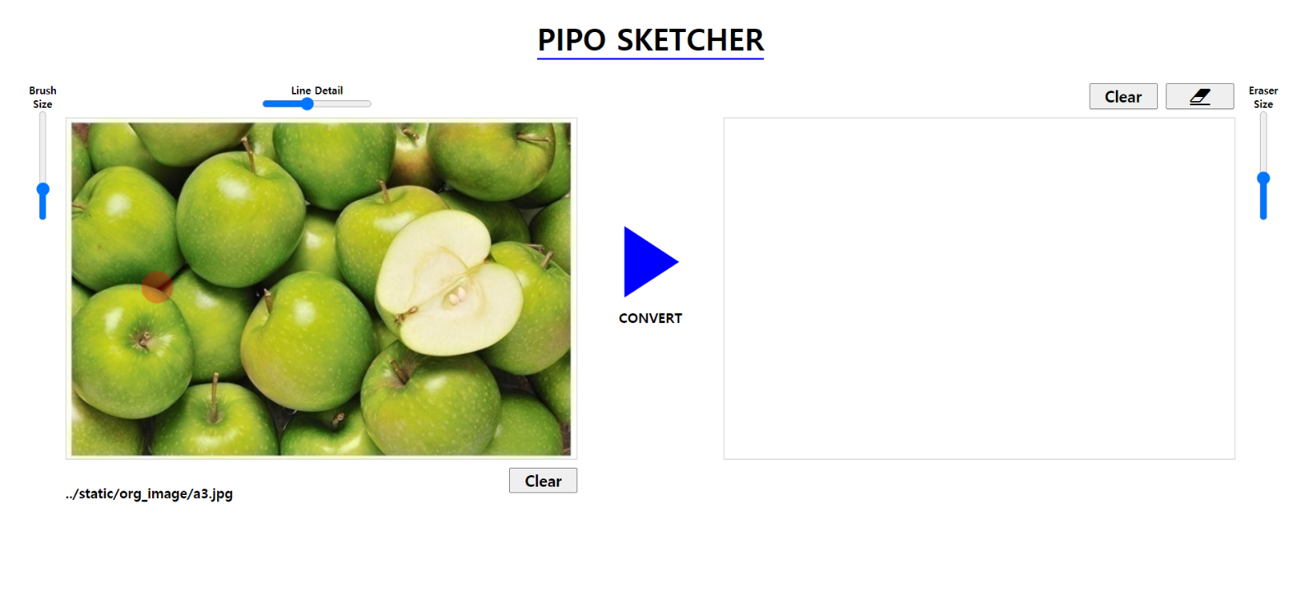
구현 진행상황 ( 진행상황 – convert 페이지 )

Slide 17
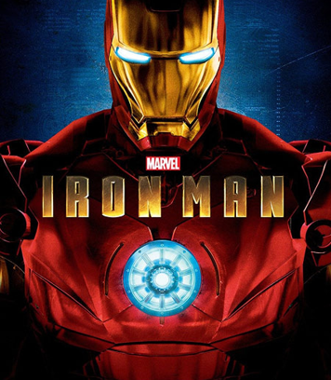
구현 진행상황
원본

Slide 18
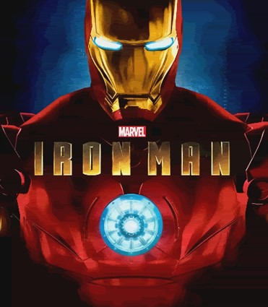
구현 진행상황
그림화

Slide 19
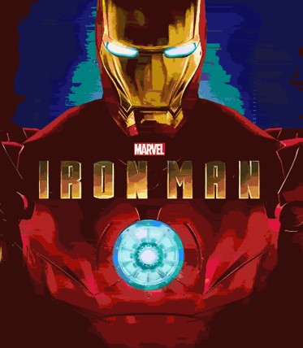
구현 진행상황
150가지 색상과
매칭

Slide 20
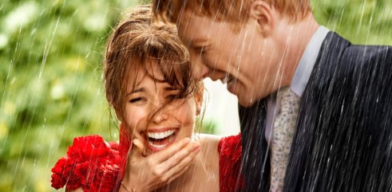
구현 진행상황
원본

Slide 21
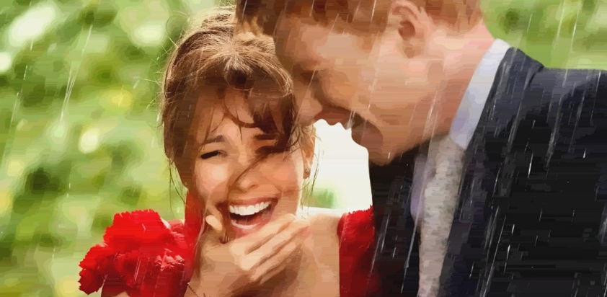
구현 진행상황
그림화

Slide 22
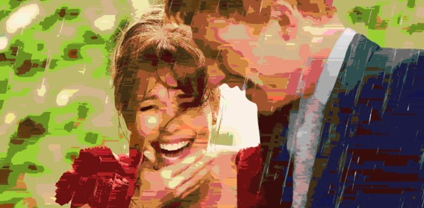
구현 진행상황
150가지 색상과
매칭

Slide 23
향후 일정

Slide 24
구현해야할 내용
색 일반화 성능 개선
색을 통한 라인 검출
검출된 라인을 대상으로 번호 기입
100가지의 색상 선정

Slide 25
추진 전략 및 체계
opencv-python 라이브러리 학습
Front-End와 함께 Flask 프레임워크를 통한 Web Application 구축
색 일반화 및 색 매칭
최종 테스트 진행 및 보완
라인 검출 모듈 구현
모듈 통합 후 테스트 및 보완

Slide 26
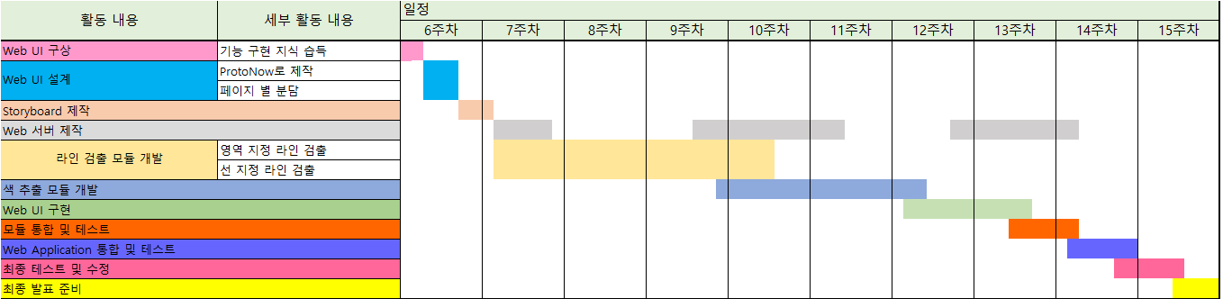
추진 일정

Slide 27
Thank you
발표를 마치겠습니다

